Slide 1



УГОЛОК ГРАЖДАНСКОЙ ОБОРОНЫ
РАЗМЕЩАЕМЫЙ В МЕСТАХ ПРОЖИВАНИЯ (РАБОТЫ) НАСЕЛЕНИЯ

Slide 2

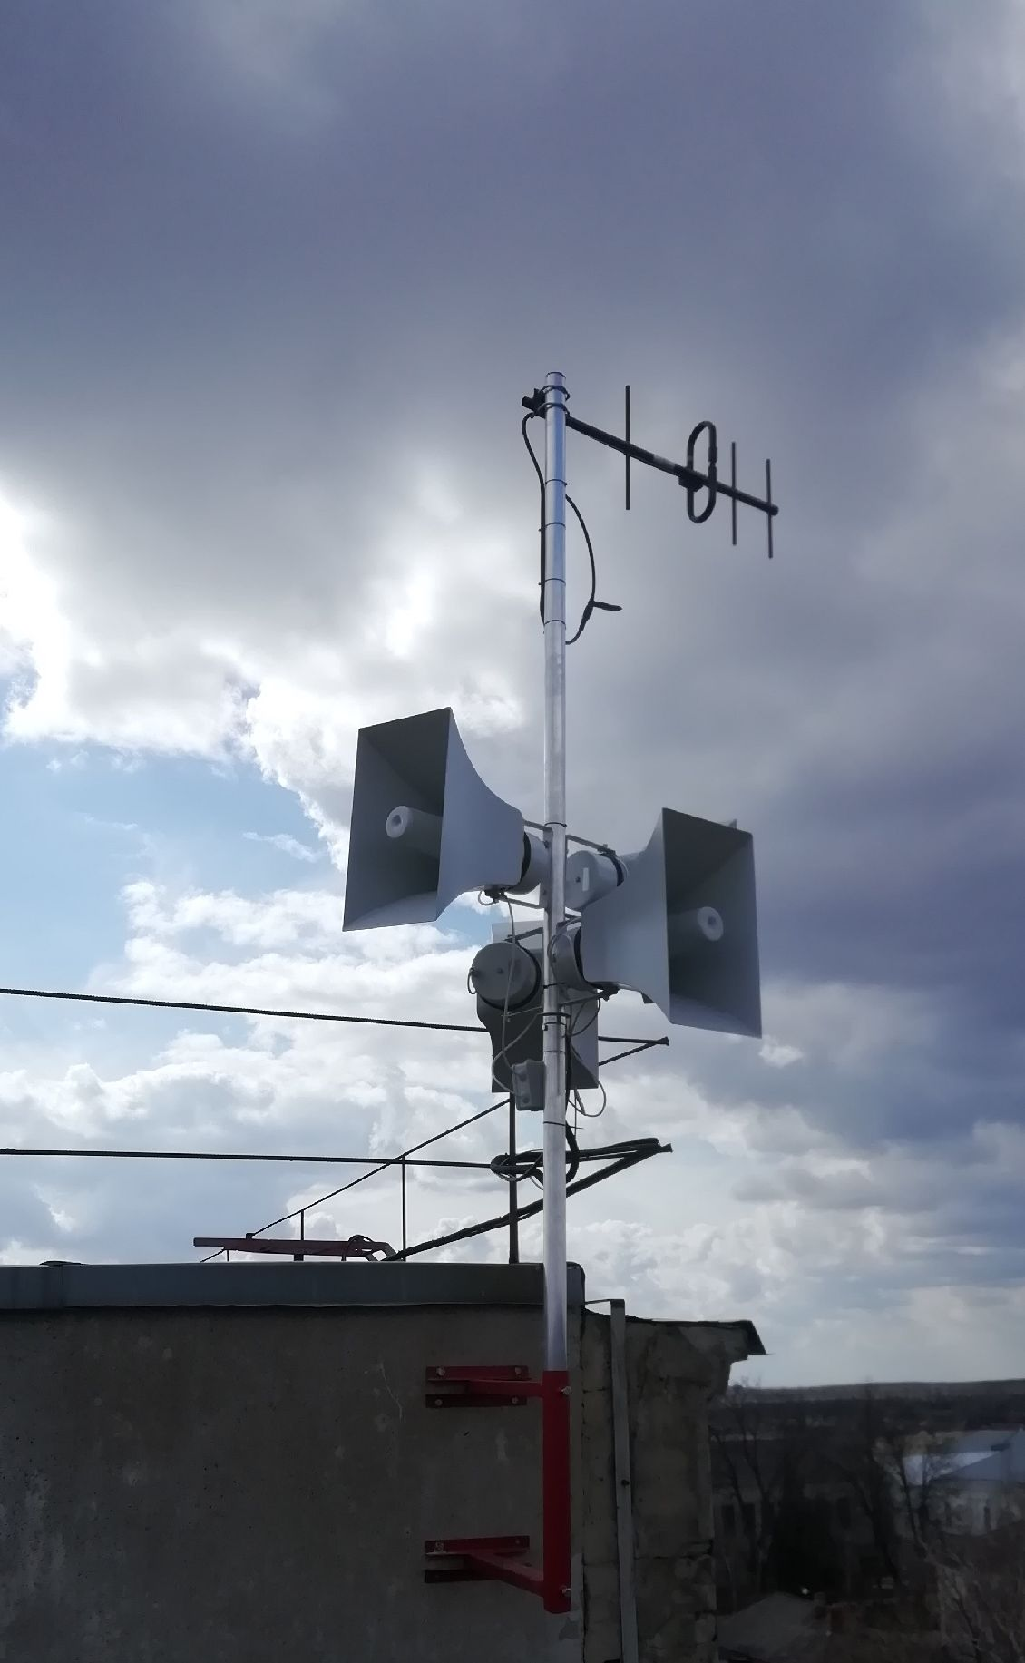
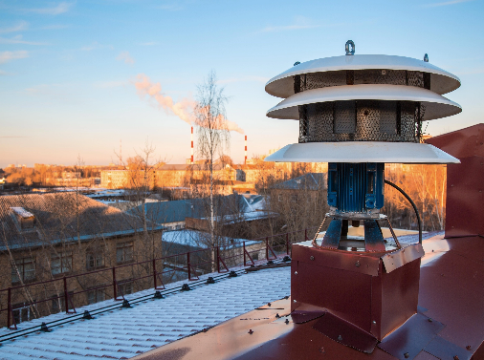

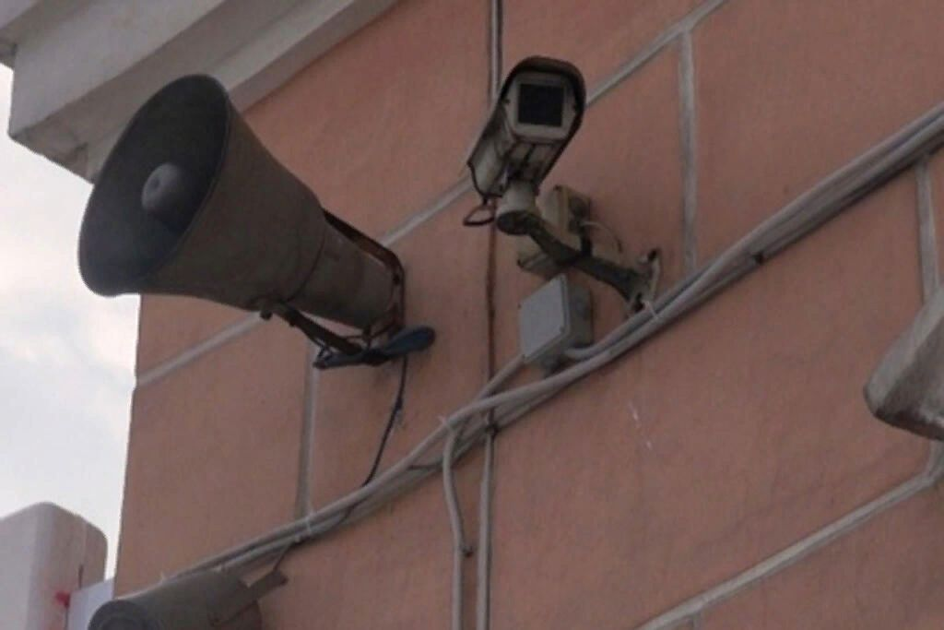
ДОВЕДЕНИЕ СИГНАЛОВ ОПОВЕЩЕНИЯ
Гражданская оборона - система мероприятий по подготовке к защите и по защите населения, материальных и культурных ценностей на территории Российской Федерации от опасностей, возникающих при военных конфликтах или вследствие этих конфликтов, а также при чрезвычайных ситуациях природного и техногенного характера (Федеральный закон от 12.02.1998 N 28-ФЗ "О гражданской обороне")
Сигнал гражданской обороны
"ВНИМАНИЕ ВСЕМ!"
(сопровождается включением сирен и громкоговорителей с последующим доведением экстренной информации)
Порядок действий населения
по сигналу "ВНИМАНИЕ ВСЕМ!"
- включите телевизор, радиоприемник (и другие имеющиеся источники информации);
- прослушайте (прочитайте) сообщение о сложившейся ситуации и порядке действий (пользуйтесь информацией, поступающей только из официальных источников);
- доведите полученную информацию до родственников и соседей (они могли не слышать сигнал);
- выключите освещение, перекройте газ и воду;
- действуйте в соответствии с полученным сообщением.
ВАЖНО!!!
сохранять спокойствие и не паниковать
Notes:
2
2

Slide 3
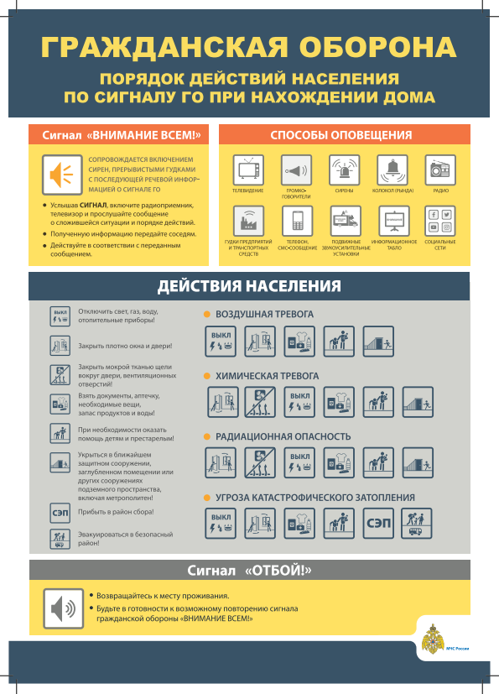

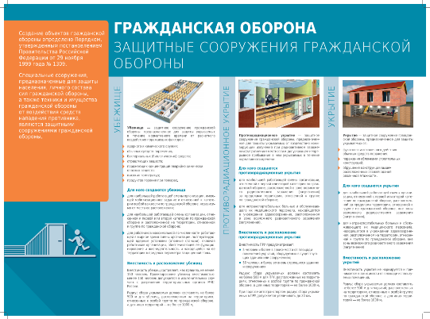
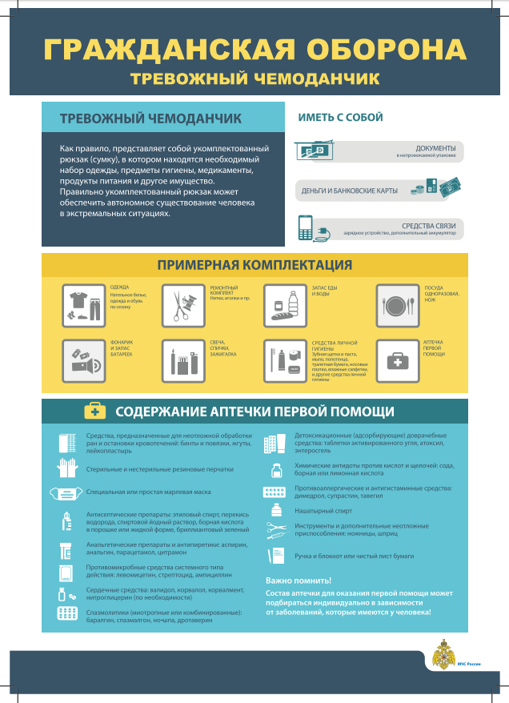

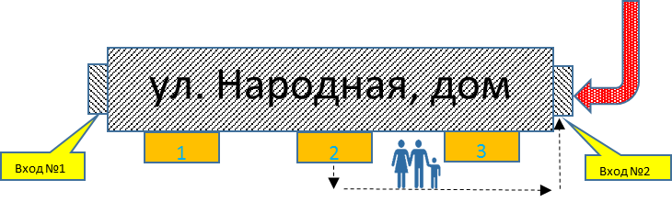
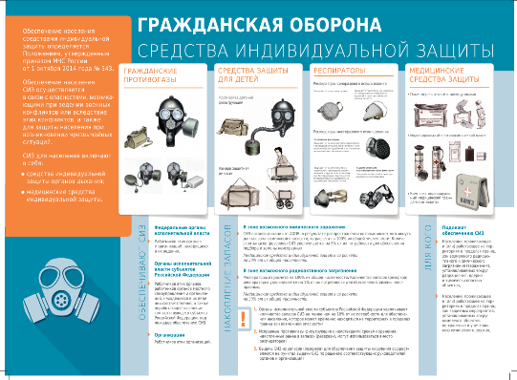
УГОЛОК ПО ГРАЖДАНСКОЙ ОБОРОНЕ
АДРЕС СБОРНОГО ЭВАКУАЦИОННОГО ПУНКТА: _____________________________________________________
ВРЕМЯ ПРИБЫТИЯ:______________________________
АДРЕС ПУНКТА ВЫДАЧИ СИЗ: ________________________________
ВРЕМЯ ПРИБЫТИЯ:___________
Информационный стенд по ГО – размер 1,5X1,5 (1X1) метра, содержит информацию:
порядке действии при получении экстренной информации,
порядке эвакуации и мете расположения сборного эвакуационного пункта,
месте расположения укрытия,
пункта выдачи средств индивидуальной защиты (при необходимости);
содержании условного тревожного чемоданчика, который необходимо взять с собой при эвакуации
Notes:
3
3

Slide 4
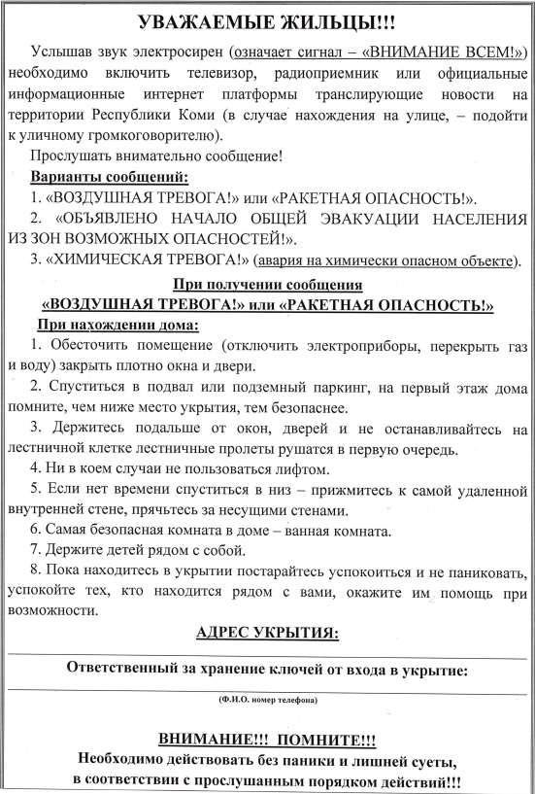
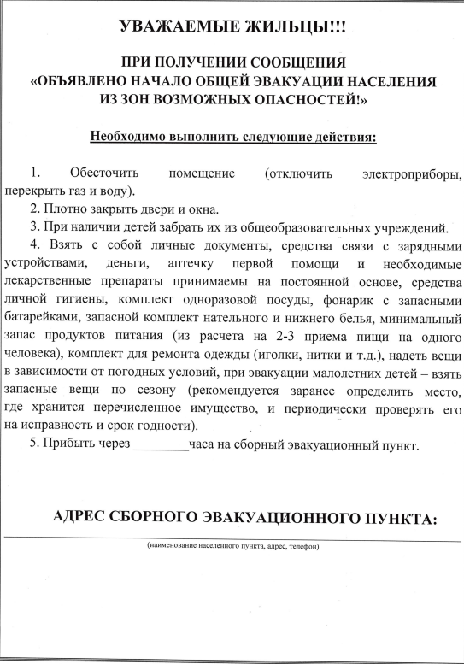
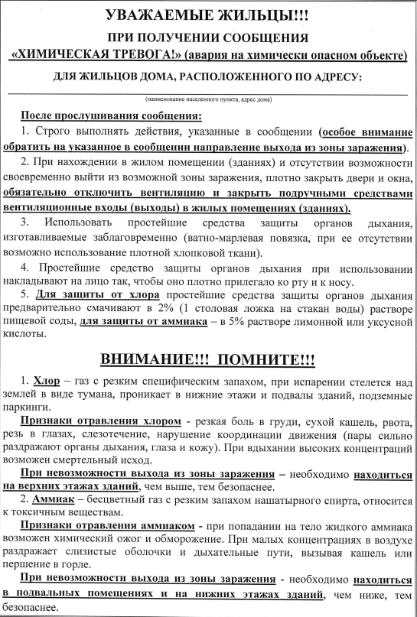
ПАМЯТКИ ДЛЯ РАЗМЕЩЕНИЯ НА ИНФОРМАЦИОННЫХ СТЕНДАХ
РАСПОЛОЖЕННЫХ В ПОДЪЕЗДАХ МНОГОКВАРТИРНЫХ ЖИЛЫХ ДОМАХ
Notes:
4
4

Slide 5
УГОЛОК ГРАЖДАНСКОЙ ОБОРОНЫ
РАЗМЕЩАЕМЫЙ В МЕСТАХ ПРОЖИВАНИЯ (РАБОТЫ) НАСЕЛЕНИЯ

